Slide 1
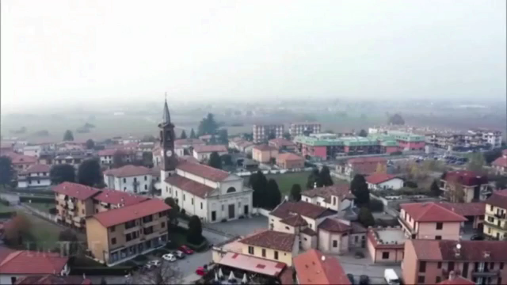

Slide 2
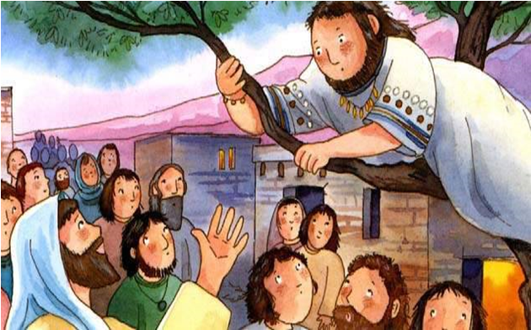

Slide 3
Gesù, entrato in Gerico, attraversava la città. Qui viveva un uomo di
nome Zaccheo che era un capo degli esattori delle tasse ed era
molto ricco. Zaccheo cercava di vedere quale fosse Gesù, ma non gli
riusciva a causa della folla, poiché lui era troppo piccolo di statura.
Allora corse un po’ avanti e per poterlo vedere salì su un sicomoro
in un punto dove Gesù doveva passare. Quando arrivò in quel punto,
Gesù guardò in alto e disse a Zaccheo: “Scendi in fretta, perché
oggi devo fermarmi in casa tua!”. Zaccheo scese subito dall’albero
e con grande gioia accolse Gesù in casa sua.
Le persone presenti, vedendo queste cose si misero a mormorare
contro Gesù dicendo: “È andato ad alloggiare da un peccatore!”.
Ma Zaccheo, alzatosi, disse al Signore: “Signore, la metà dei miei
beni la do ai poveri e se ho rubato a qualcuno gli restituisco quattro
volte tanto”. Allora Gesù disse a Zaccheo. “Oggi la Salvezza è
entrata in questa casa”

Slide 4
ZACCHEO
GESÙ INCONTRA ZACCHEO
E GLI DICE: “OGGI DEVO
FERMARMI IN CASA TUA”
E’ UNA NUOVA CHIAMATA

Slide 5
Ma chi era ZACCHEO?
Non era certo una brava persona.
Era un pubblicano
Riscuoteva le tasse per conto dei Romani
Rubava ai Palestinesi
Non era ben visto dai Palestinesi

Slide 6
“… cercava di vedere quale fosse Gesù,
ma non gli riusciva a causa della folla…”
Spesso anche noi facciamo fatica a vedere Gesù.

Slide 7
“… per poterlo vedere, salì su un sicomoro…”
-ANCHE NOI ABBIAMO BISOGNO DI UN SICOMORO PER VEDERE GESU’
-MA ANCHE NOI DOBBIAMO ESSERE DEI SICOMORI PER FAR VEDERE GESU’ PER MEZZO NOSTRO

Slide 8
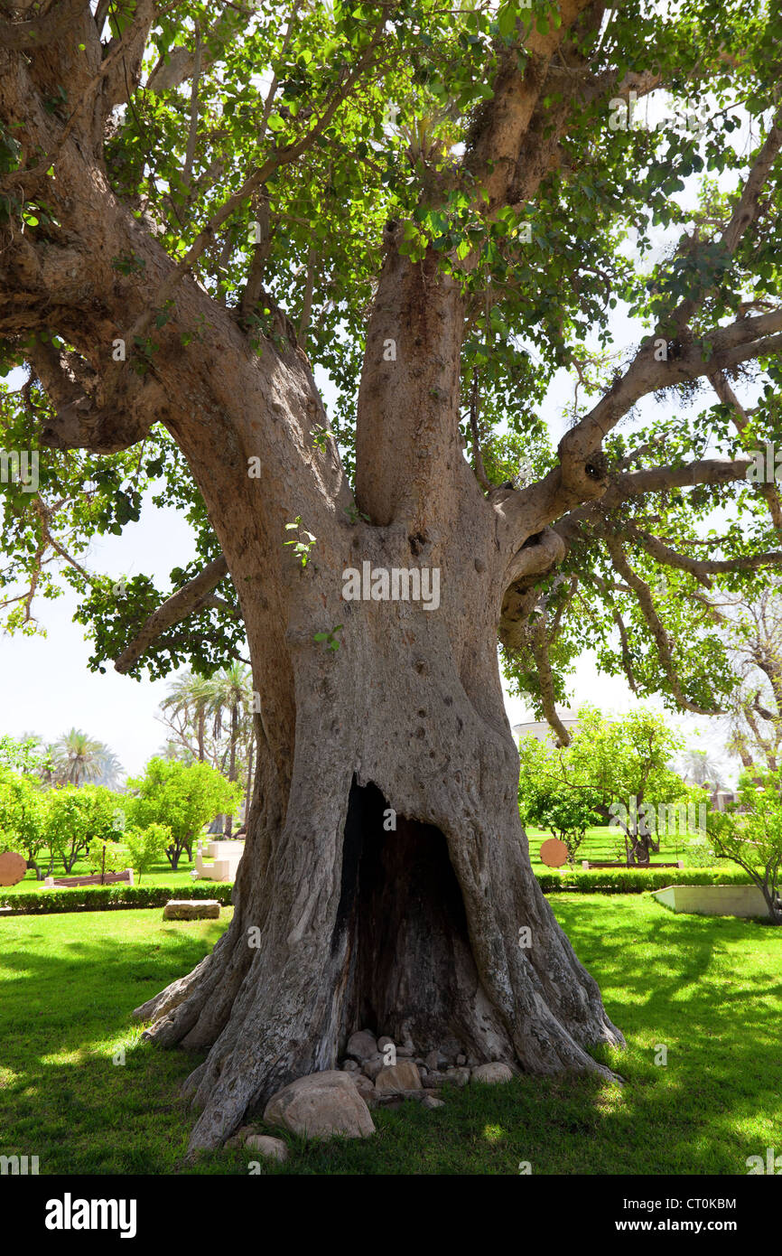

Slide 9
Non ci sono dubbi: la casa dove Gesù vuole fermarsi è il TUO CUORE!

Slide 10
“… scese subito dall’albero e con grande gioia accolse Gesù in casa sua.…”
’’…scendi in fretta perché
oggi devo fermarmi in casa tua…”
Se accogli Gesù, nel tuo cuore entra LA GIOIA! E la gioia che viene da Gesù cambia la vita!
Gesù ti dona la gioia

Slide 11
Zaccheo desidera vedere Gesù e scopre di essere visto da lui. Qui c’è il senso della vita cristiana. Noi vogliamo vedere Gesù, abbiamo in noi il desiderio, lo cerchiamo segretamente, ma è lui che per primo ci vede, ci ama in anticipo, ci chiama.

